Slide 1

GEOGRAFIYA
7-
sinf
Mavzu:
Mirzacho‘l tabiiy geografik okrugi. Iqlimi, suvlari, tuproqlari, o‘simliklari va hayvonot dunyosi
O‘qituvchi: Yunusobod tumani 302-maktab geografiya fani o‘qituvchisi
Tursunpo‘latov Farhodjon

Slide 2
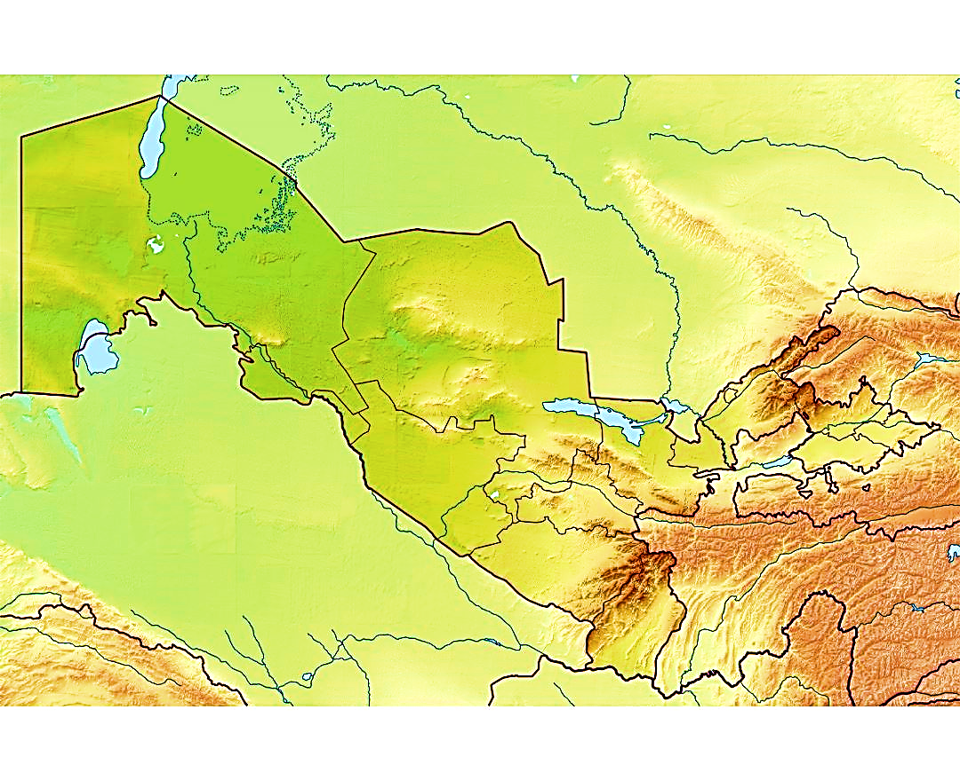
Mirzacho‘l
Mirzacho‘l tabiiy geografik okrugi, asosan, Sirdaryo bilan
Arnasoy ko‘li oralig‘ida joylashgan.
U shimolda Qozog‘iston bilan, janubi-sharqda Tojikiston bilan, shimoli-g‘arbda Qizilqum
okrugi bilan chegaradosh. Okrugning janubi va janubi-g‘arbda Turkiston, Morguzar, Nurota tog‘ tizmalari joylashgan.

Slide 3
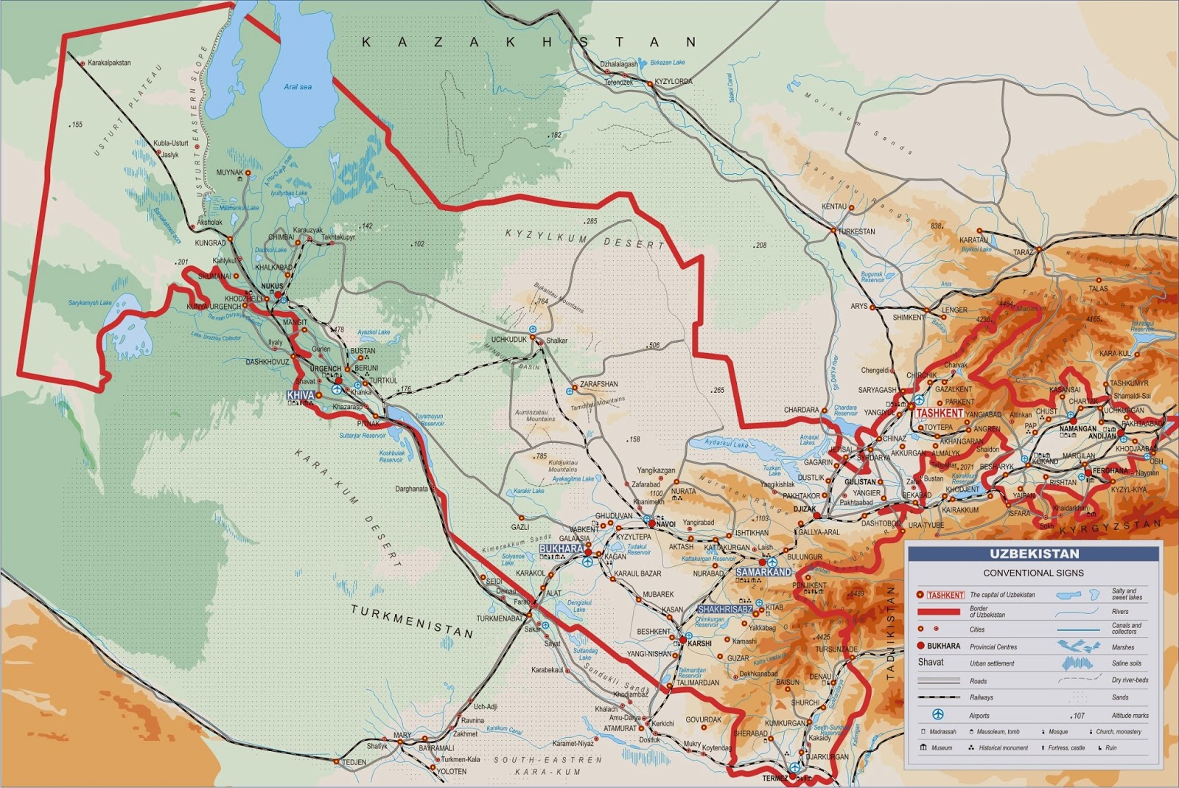
Relyefi
Turkiston, Morguzar, Nurota tog‘larining shimoliy yonbag‘ri Mirzacho‘l, janubiy yonbag‘ri O‘rta Zarafshon tabiiy geografik okrugiga kiradi, chegara ularning suvayirg‘ich qismlari orqali o‘tadi.
Mirzacho‘l okrugining yer yuzasi bir xil emas. U janubi- sharqdan shimoli-g‘arbga tomon pasayib boradi.

Slide 4
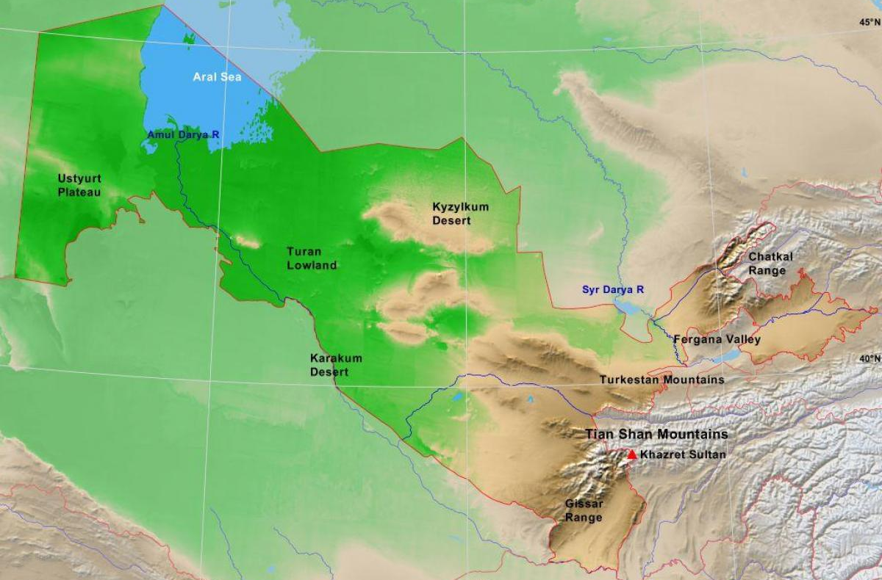
Geologik tuzilishi
Mirzacho‘l okrugi geologik tuzilishi jihatidan ham bir xil emas. Uning janubidagi tog‘ tizmalari paleozoy erasining gersin tog‘ hosil bo‘lishi jarayonida ko‘tarilgan. Bu davrda Mirzacho‘lning tekislik qismi dengiz suvi ostida bo‘lgan.
So‘ngra ko‘tarilgan tog‘lar yemirilib pasaygan, natijada, ularning quyi qismlarini dengiz suvi bosgan. Alp tog‘ hosil bo‘lish jarayonida o‘sha pasaygan tog‘lar qayta ko‘tarilib, dengiz suvi chekinib, okrugning tekislik qismi ham quruqlikka aylangan.

Slide 5
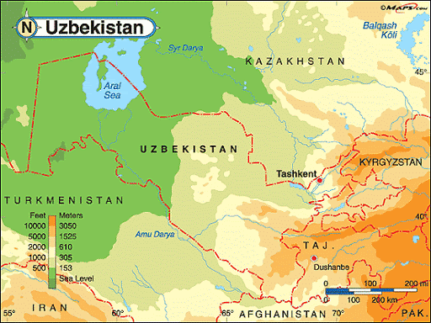
Relyefi
Okrugning tekislik qismi shimoli-g‘arbga nishab bo‘lib, o‘rtacha balandligi 250 - 300 m. Uning shimoli-g‘arbining balandligi 260 m, janubi-sharqiniki 350 m, Sirdaryo sohillarida 250 m. Janubidagi tog‘ etaklarida balandlik 450 - 530 m ni tashkil etadi.

Slide 6
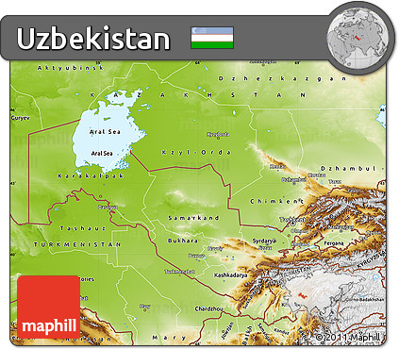
Relyefi
Turkiston tizmasining davomi hisoblangan Morguzar tog‘i okrug hududida joylashgan bo‘lib, o‘rtacha balandligi 1500 - 2000 m, eng baland qismi esa 2621 m ga yetadi.
Morguzar tog‘i g‘arbga davom etib, Sangzor daryo vodiysi orqali Nurota tog‘idan ajraladi. Sangzor vodiysining eng tor joyi Amir Temur (Ilono‘tdi) darvozasi (kengligi 120 - 130 m) deyiladi.

Slide 7
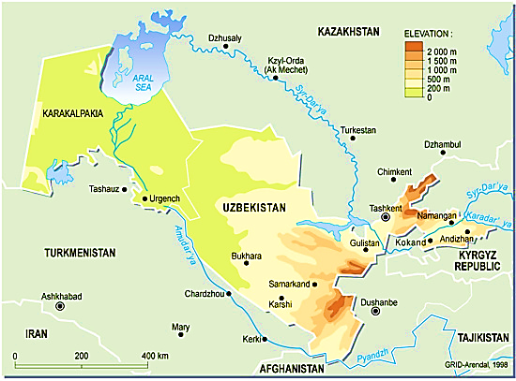
Relyefi
Nurota o‘rtacha balandlikdagi tog‘ bo‘lib, eng baland cho‘qqisi Hayotboshi - 2169 m ga yetadi. Nurota tog‘ining sharqiy qismini Qo‘ytosh tog‘i deb atashadi.
Qo‘ytosh tog‘i etagida Pistalitog‘, uning janubi-sharqida Baliqlitog‘ joylashib, eng baland yerlari 500 - 580 m atrofida o‘zgarib, soylar bilan parchalangan.

Slide 8
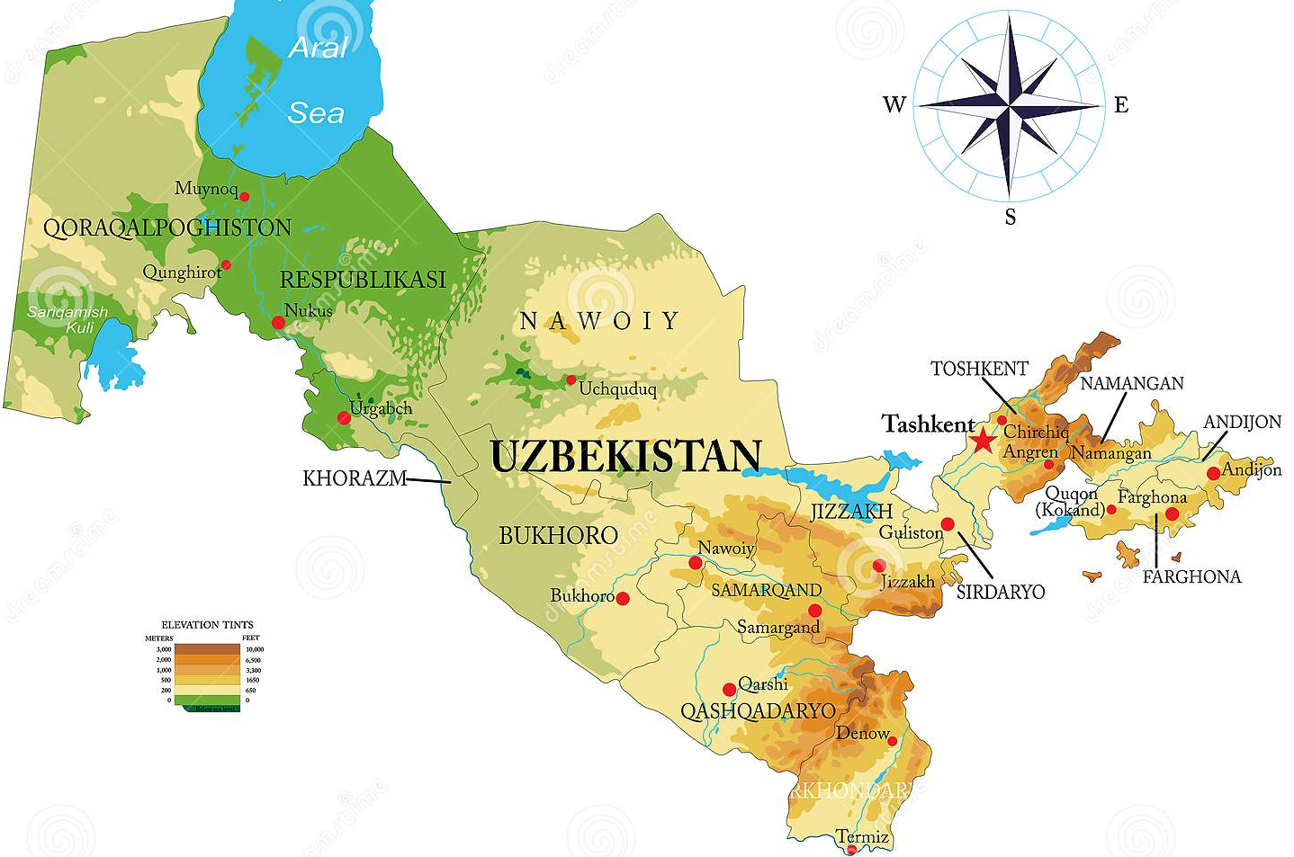
Yer yuzasining tuzilishi
Turkiston-Nurota tog‘lari asta-sekin pasayib, Mirzacho‘l tekisligiga tutashib ketadi. Mirzacho‘l tekisligining yuzasi past-balandliklardan iborat bo‘lib, markaziy qismida Sirdaryoning qadimiy o‘zanlarida Yettisoy, Sardoba, Qorasuv, Yog‘ochota, Sho‘ro‘zak kabi botiqlar joylashib, Arnasoy tomon pasayib boradi.
Bu o‘zansimon botiqlar orasida Boyovut, Mirzaobod, Mirzacho‘l, Yerijar kabi balandliklar (tepachalar) joylashgan. Mirzacho‘l tekisligining shimoli sharqida Sirdaryoning uchta terrasasi joylashib, bir-biridan 2 - 3 m balandlikda turadi.

Slide 9
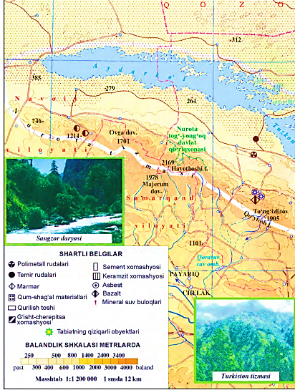
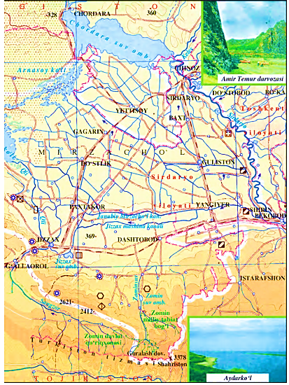
Foydali qazilmalari
Foydali qazilmalar ko‘p emas. Asosiy qazilma boyligi marmar, asbest, ohaktosh, polimetall rudasi, tuzlar va boshqalar.

Slide 10
Iqlimi
Mirzacho‘l okrugining tekislikdan iborat ekanligi va
janubida tog‘ tizmalarining mavjudligi natijasida iqlimi o‘ziga xosdir. Qishda Arktika va Sibir sovuq havo massalari bemalol to‘siqsiz tekislikka kirib keladi.
Bu sovuq havo massalari okrug janubidagi tog‘lardan o‘ta olmay, tekislik qismida to‘planadi. Natijada, qishda havo harorati pasayib, yanvarda o‘rtacha harorat –1 – 3°Cbo‘lsa, ayrim kunlarda havo harorati –30 –35°C gacha pasayadi. Aksincha, yozda termik depressiya ta’sirida bo‘ladi va havo quruq, jazirama issiq bo‘lib, iyulning o‘rtacha harorati +26 +28°C bo‘ladi, ba’zida harorat +44 +45°C gacha ko‘tarilishi kuzatiladi.

Slide 11
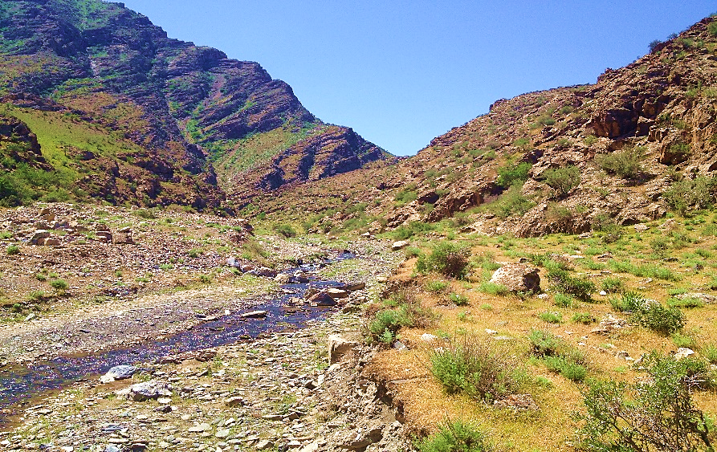
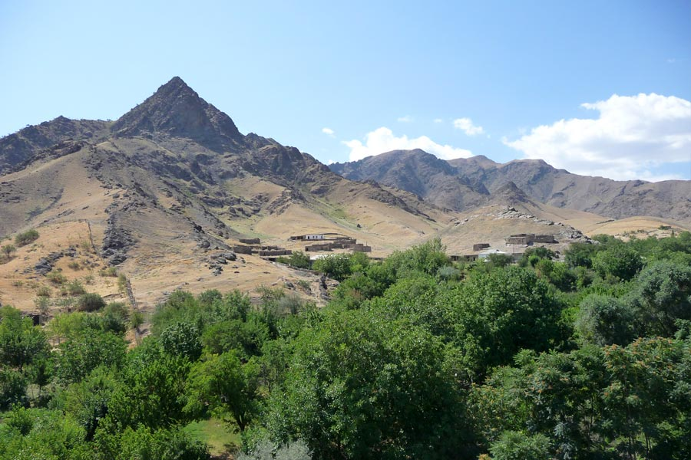
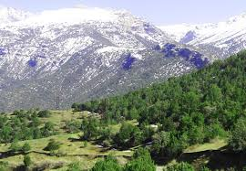
Yog‘inlar
Mirzacho‘lning tekislik qismida yillik yog‘in miqdori 200 - 350 mm atrofida bo‘lib, tog‘larga tomon orta boradi.
Okrugning janubiy qismidagi Nurota tizmasi va Morguzarning shimoliy yonbag‘rida yillik o‘rtacha yog‘in miqdori 350 - 400 mm ni tashkil etadi. Turkiston tog‘ tizmasining shimoliy yonbag‘rida esa 600 mm dan ortadi. Tog‘larda qor ko‘p yog‘adi, uning qalinligi 50 sm dan 1 m gacha yetadi.

Slide 12
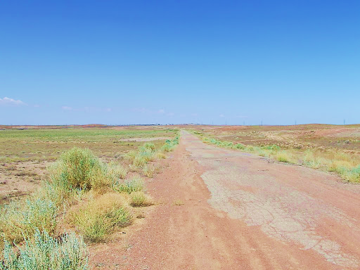
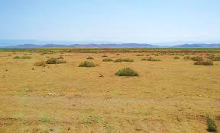
Yog‘inlar
Mirzacho‘lning tekislik qismida o‘rtacha yillik yog‘in miqdori 250 mm atrofida bo‘lgani holda mumkin bo‘lgan bug‘lanish 1000 - 1200 mm. Demak, bug‘lanish yog‘in miqdoriga
nisbatan 4 - 4,5 baravar ko‘p.

Slide 13
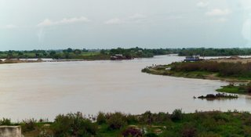
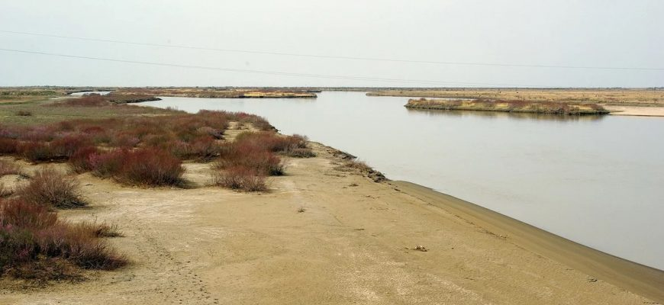
Suvlari
Okrugning eng yirik va asosiy suv manbayi — Sirdaryo. Sirdaryo Mirzacho‘lning shimoli-sharq tomonidan oqib o‘tadi.
Sirdaryo vodiysining Mirzacho‘l okrugi hududidagi kengligi 15 km ga yetadi. Daryo o‘zanining qirg‘oqlari tik. Vodiyda qoldiq o‘zanlar uchraydi. Qoldiq o‘zanlarning ayrimlari ko‘l va botqoqliklardan iborat.

Slide 14
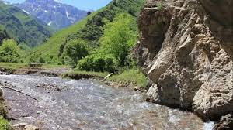
Suvlari
Sangzor Turkiston tizmasidagi qor suvidan to‘yinadi, yozda suvi ko‘payib, qishda kamayadi. O‘rtacha bir oydagi suv sarfi sekundiga 6,1 kub metr, eng ko‘p suv sarfi sekundiga 12,2 kub metrni tashkil etadi.
Daryoning uzunligi 123 km. Uning suvini tartibga solish maqsadida Jizzax shahri yaqinida suv sig‘imi 100 mln kub metr bo‘lgan Jizzax suv ombori qurilgan.

Slide 15
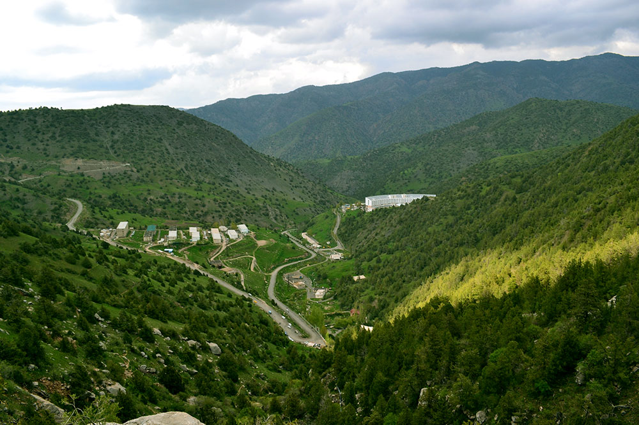
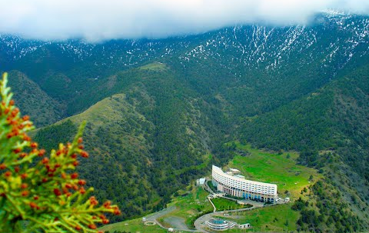
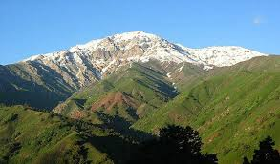
Suvlari
Turkiston tizmasining shimoliy yonbag‘ridan boshlanuvchi Zominsuv, Rovotsoy, Sayxonsoy, Turkmansoy, Achisoy, Qushchisoy, Jalairsoy kabi soylar mavjud. Bularning suvi bahorda ko‘payib, yozda kamayib qoladi.

Slide 16
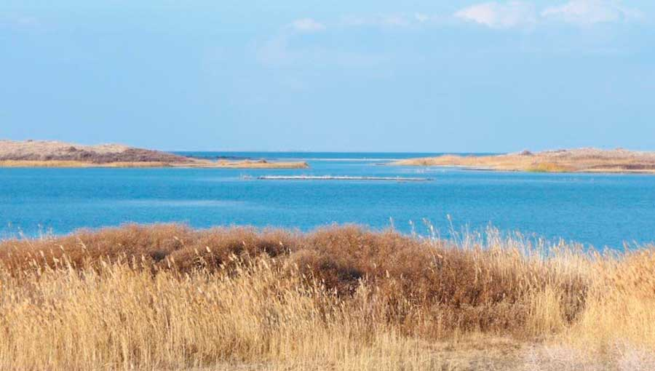
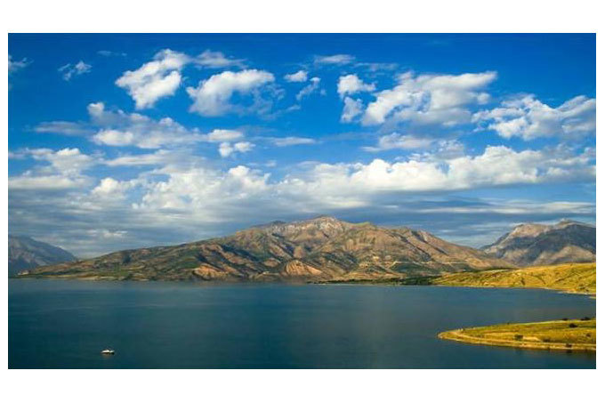
Ko‘llari
Okrugning shimoli-g‘arbiy qismida O‘zbekistondagi eng yirik ko‘llar tizimi Aydar-Arnasoy ko‘llar tizimi joylashgan. Bu ko‘llar 1969 - 1970- yillarda Sirdaryo nihoyatda sersuv bo‘lgan paytda Chordara suv omboridan juda katta hajmda suv tashlanganligi natijasida vujudga kelgan.

Slide 17
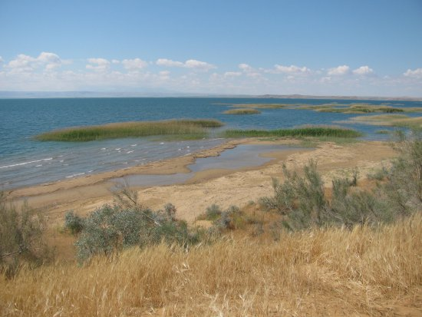
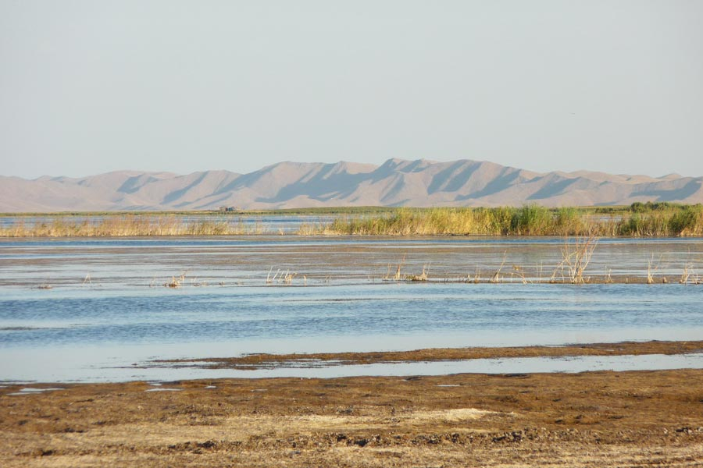
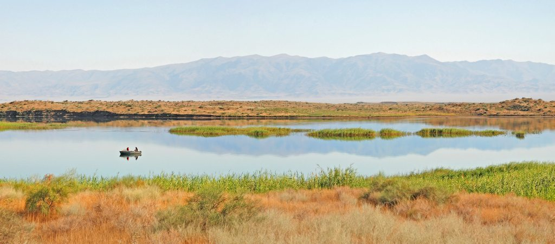
Yerosti suvlari
Okrug markaziy qismining yuzasi nisbatan tekis bo‘lganligi tufayli grunt suvining siljishi qiyin bo‘lib, yuzada (1 - 5 m chuqurlikda) joylashib, sho‘r, ichishga yaroqsiz. Tekislikning Sirdaryo qayirlarida esa grunt suvining chuqurligi 1 - 3 m atrofida bo‘lib, sho‘rlashgan.
Tekislikning shimoli g‘arbi (Aydar-Arnasoy ko‘li) tomon grunt suvi yer betiga (0,5 - 1 m chuqurlikda) yaqin bo‘lib, o‘ta sho‘rlangan. Lekin Mirzacho‘l tekisligidan tog‘oldi tomon grunt suv sathi chuqurlashib (10 - 20 m) va chuchuklashib boradi.

Slide 18
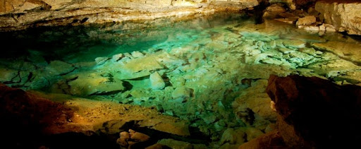
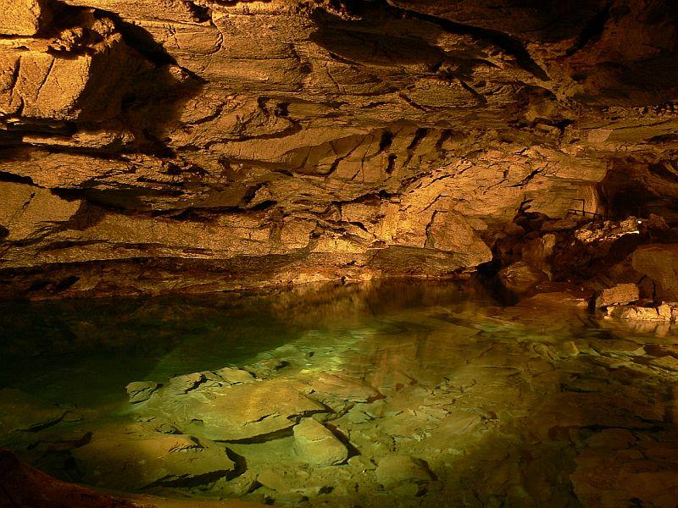
Yerosti suvlari
Okrug tekislik qismining 200 - 300 m chuqurliklarida chuchuk suv qatlami, 1500 - 3000 m chuqurliklarda esa mineral termik suv qatlami mavjudligi aniqlangan.

Slide 19
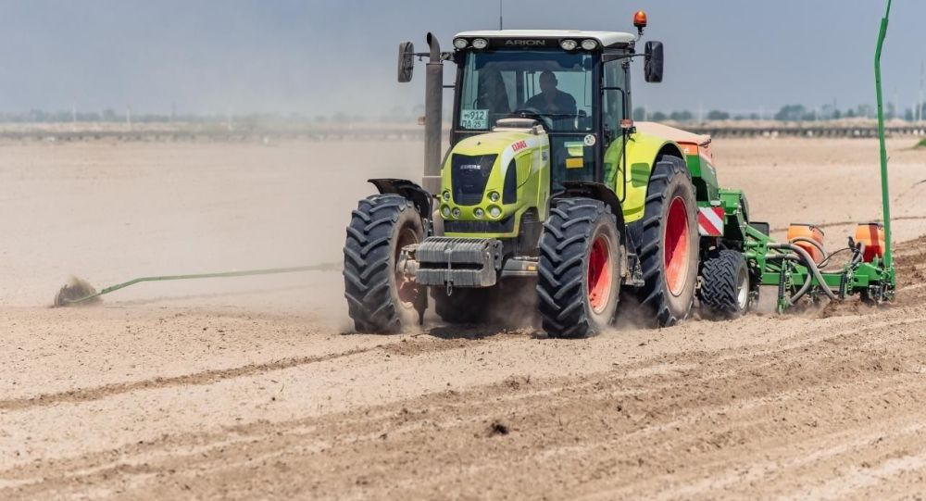
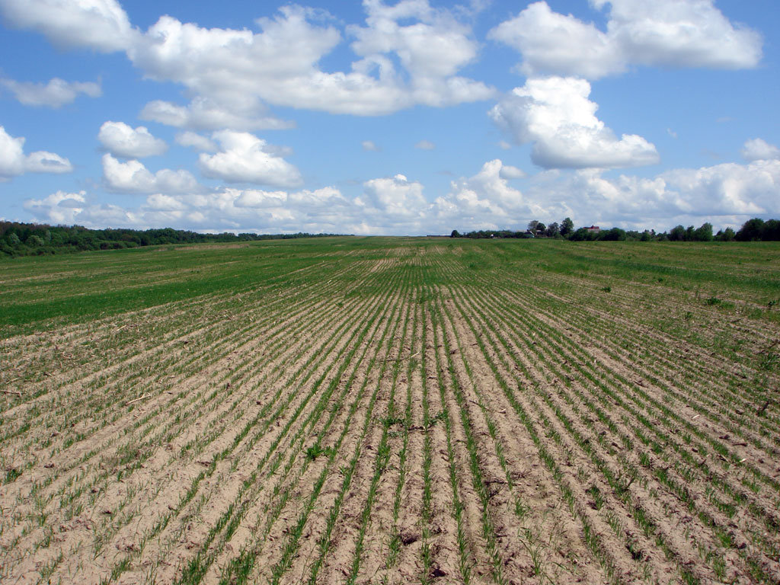
Tuproqlari
Okrugda geografik o‘rniga ko‘ra, och va tipik bo‘z tuproqlar tarqalgan bo‘lib, ular orasidagi chegara taxminan 450 m mutlaq balandlikdan o‘tadi.
Mirzacho‘l okrugining asosiy qismini sug‘orma och bo‘z va bo‘z-o‘tloq tuproqlar egallagan. Mirzacho‘l okrugining shimoli-g‘arbida qumliklar mavjud bo‘lib, ular orasida sho‘rxoklar, gilli taqirlar uchraydi.

Slide 20
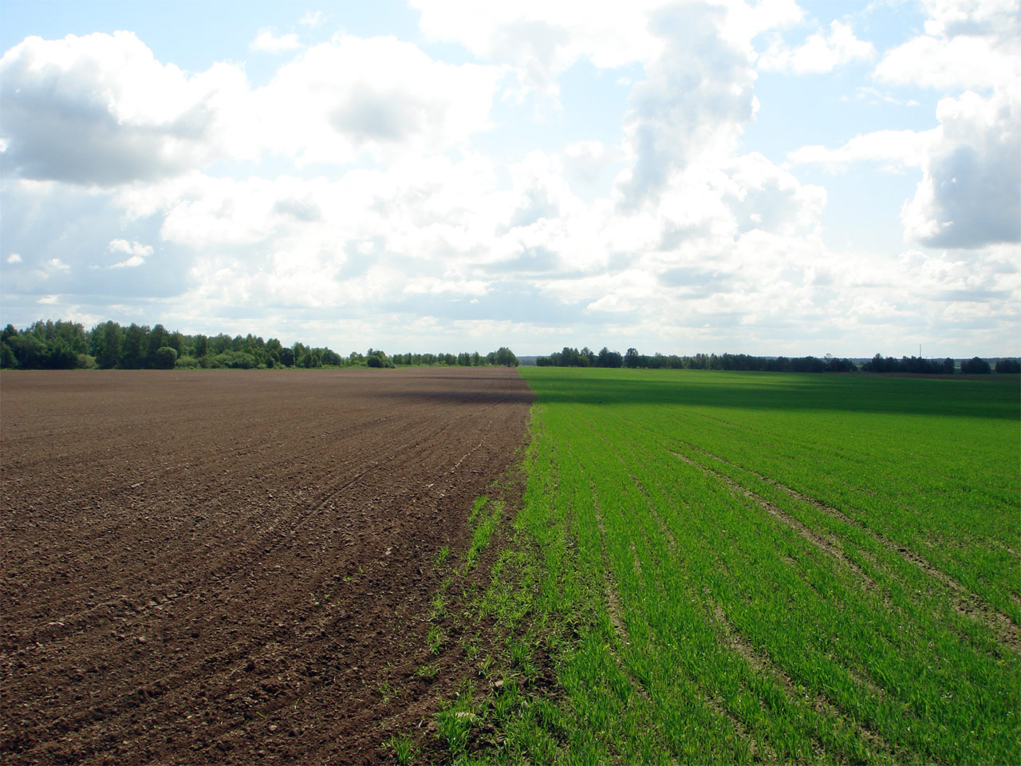
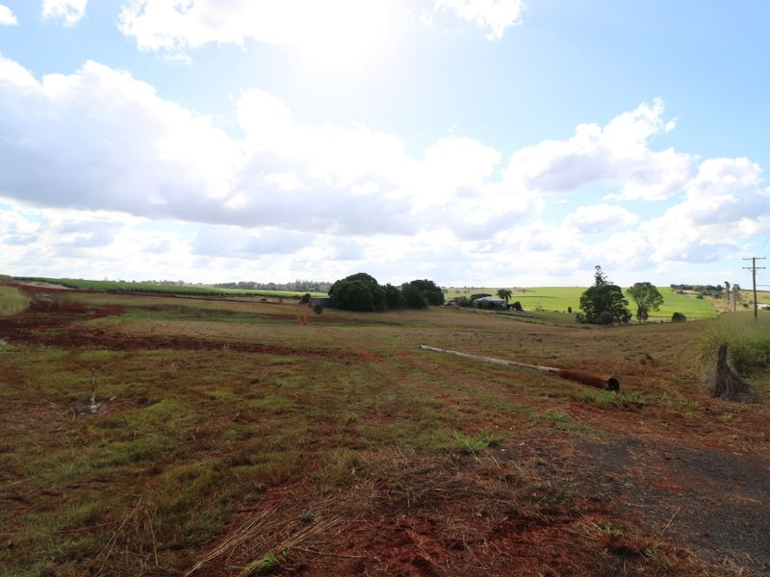
Tuproqlari
Arnasoy, Aydar va Tuzkon ko‘llari atrofida sho‘rxoklar, botqoqlashgan yerlar mavjud.
Mirzacho‘l tekisliklaridagi qadimiy Sirdaryo o‘zanlari hisoblangan Yettisoy, Sardoba kabi botiqlarda sho‘rxoklar joylashgan. Tog‘ yonbag‘ri bo‘ylab tipik, to‘q bo‘z va jigarrang tuproqlar tarqalgan.

Slide 21
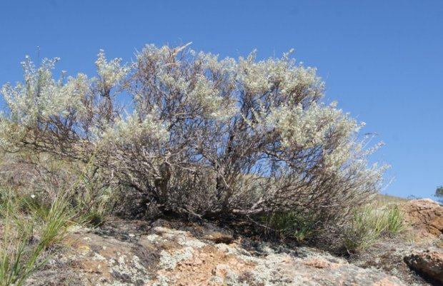
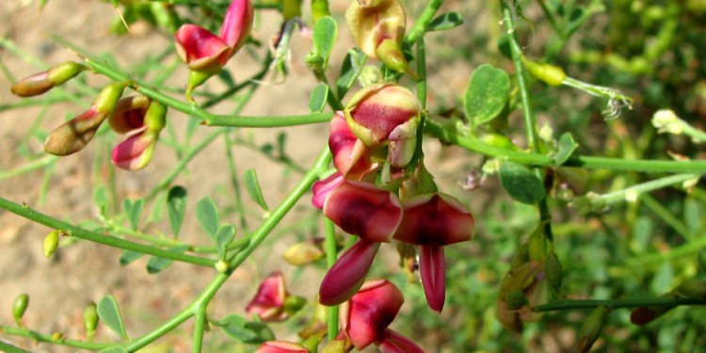
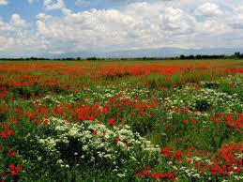
O‘simliklari
Mirzacho‘l tabiiy okrugida cho‘l, adir, tog‘ va yaylov mintaqalariga xos o‘simliklar uchraydi.
Cho‘l o‘simliklari, asosan, efemerlar — sho‘ro‘zak, qorabosh, burgan, lolaqizg‘aldoqlardan iborat bo‘lib, ular jazirama issiq boshlanishi bilan qovjiray boshlaydi. So‘ngra issiq va qurg‘oqchilikka chidamli shuvoq, chalov, sho‘ra, yulg‘un va yantoqlar yozda ham o‘saveradi.

Slide 22
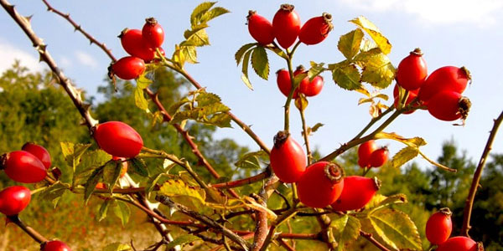
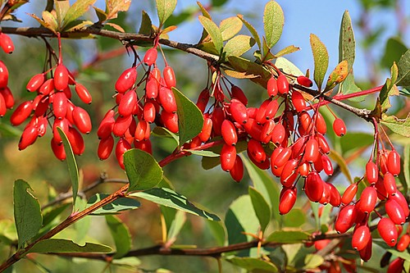
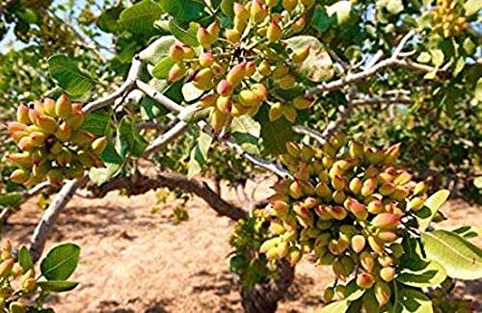
O‘simliklari
Sho‘rxok joylarda tatir, burgan, sho‘rajriq, yulg‘un, tuyaqorin kabi o‘simliklar o‘sadi.
Mirzacho‘lning tog‘ etaklari va undan yuqorida na’matak, irg‘ay, zirk, pista, bodom, olma, olcha kabi buta va mevali daraxtlar o‘sadi.

Slide 23
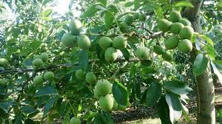
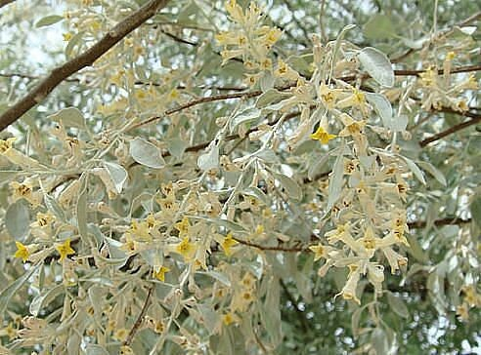
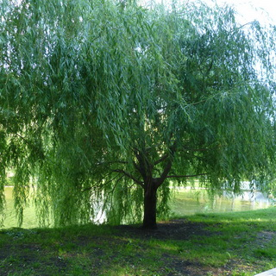
O‘simliklari
Nurota tog‘larida yong‘oqlar, Turkiston tog‘ tizmasining 1500 - 2500 m balandlik qismida archazorlar uchraydi.
2800 - 3000 metrdan balandda qo‘ng‘irbosh, rang, yovvoyi arpa kabi o‘tlar o‘suvchi yaylov mintaqasi boshlanadi. Sirdaryo bo‘yidagi to‘qaylarda yulg‘un, tol, turang‘il, jiyda kabi o‘simliklar o‘sadi.

Slide 24
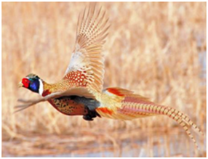
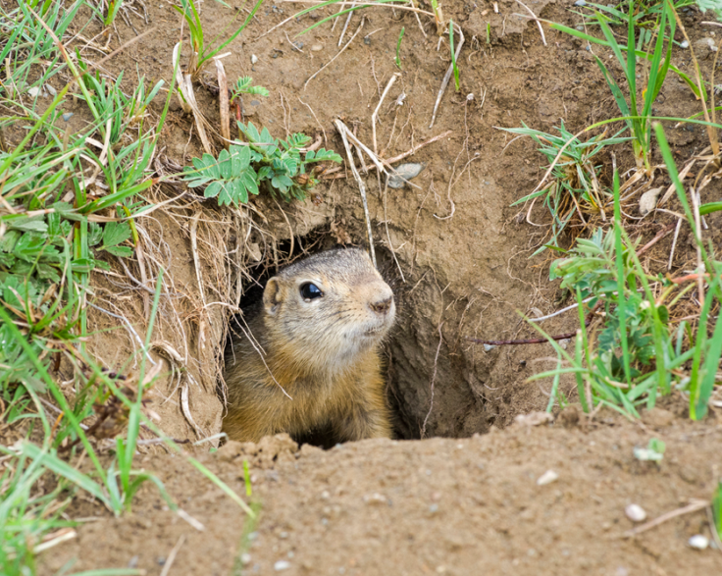
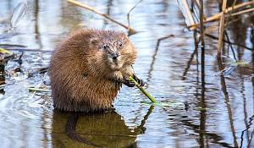
Hayvonot dunyosi
Okrugning katta qismida cho‘l hayvonlari yashaydi, ulardan eng muhimlari kemiruvchilardan qo‘shoyoq, yumronqoziq, quyon, sudralib yuruvchilardan kaltakesak va ilon, yirtqichlardan bo‘ri, tulki, bo‘rsiq, hasharotlardan chayon, falanga, sutemizuvchilardan tulki, bo‘ri, jayron uchraydi.
Qushlardan to‘rg‘ay, so‘fito‘rg‘ay, boyo‘g‘li yashaydi. Sirdaryo to‘qaylarida to‘qay mushugi, to‘ng‘iz, chiyabo‘ri, qushlardan qirg‘ovul, o‘rdak va g‘ozlar, Sirdaryoda ondatralar yashaydi.

Slide 25
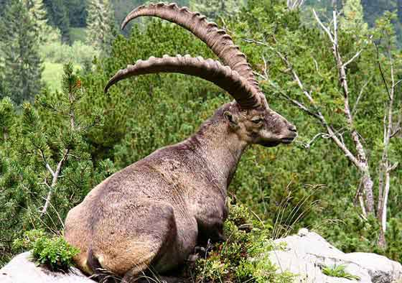
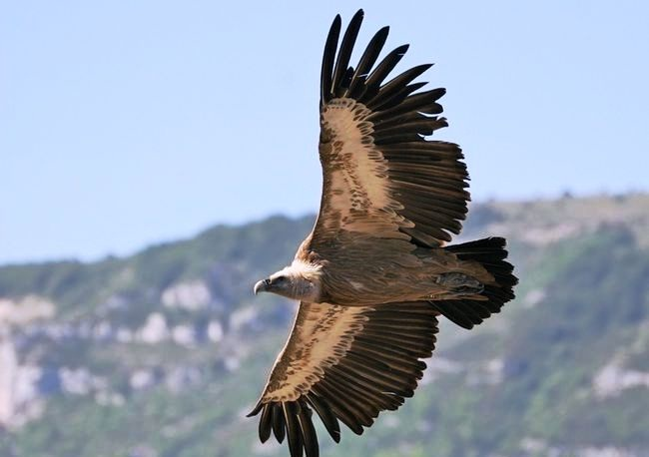
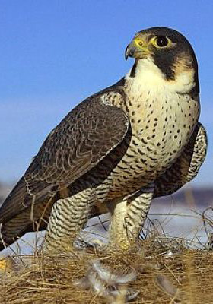
Hayvonot dunyosi
Mirzacho‘l janubidagi tog‘larda yirik sutemizuvchi hayvonlardan kiyik, tog‘ takasi, olqor,yirtqichlardan bo‘ri va tulki, shuningdek, qushlardan bedana, bulbul, kaklik, ulor, kalxat, lochin, qirg‘iy, burgut yashaydi.
Daryo va suv havzalarida zog‘orabaliq, olabug‘a, laqqabaliq, cho‘rtanbaliq, qorabaliqlar uchraydi.

Slide 26



MUSTAQIL BAJARISH UCHUN TOPSHIRIQLAR
1. Darslikdagi “Mirzacho‘l tabiiy geografik okrugi. Iqlimi, suvlari, tuproqlari, o‘simliklari va hayvonot dunyosi” mavzularini o‘qing.
2. Mavzu yuzasidan berilgan savollarga javob yozing va yozuvsiz xaritaga Mirzacho‘l tabiiy geografik okrugini tushuring.

